Slide 1
ПРОБЛЕМА ПЕРЕВОДА КАЛАМБУРОВ НА РУССКИЙ ЯЗЫК В ЛИТЕРАТУРЕ НА ПРИМЕРЕ СКАЗКИ ЛЬЮИСА КЭРРОЛЛА “АЛИСА В СТРАНЕ ЧУДЕС”
Работу выполняла: Пивнюк Варя 10А
Консультант: Елена Юрьевна Долотова

Slide 2
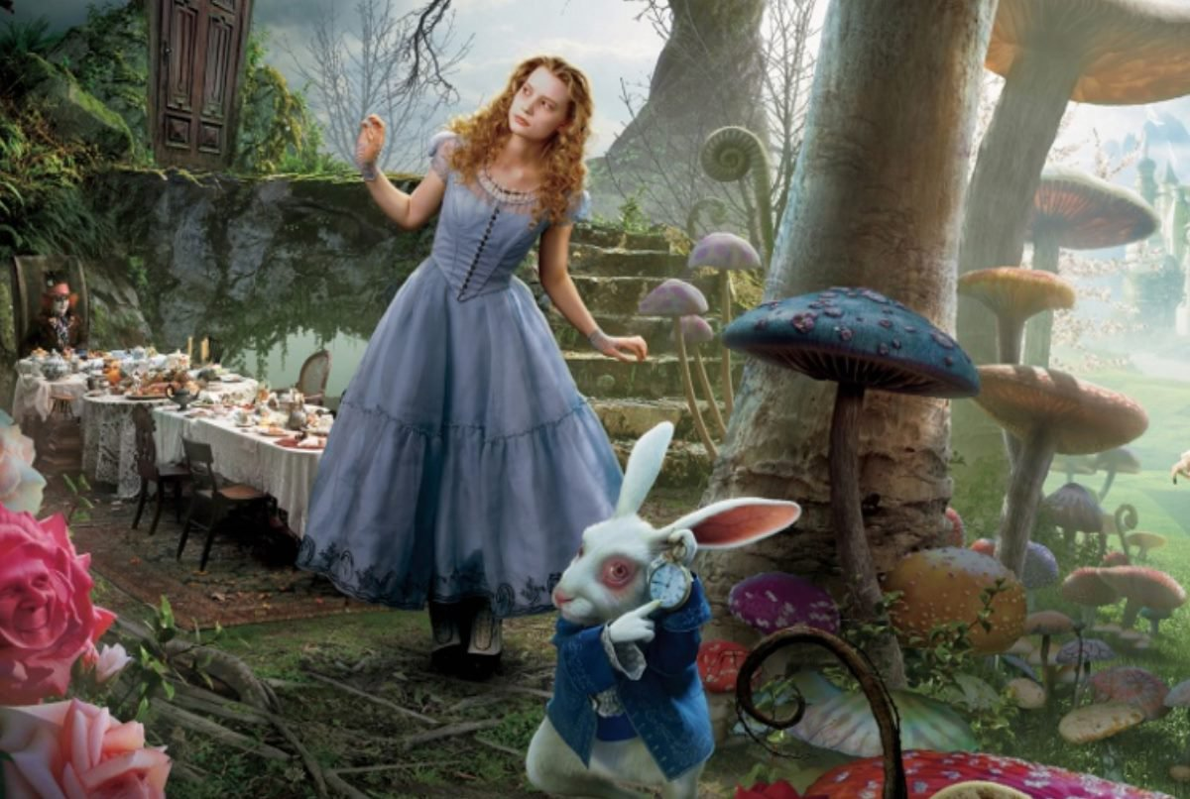
Выявленные проблемы
Непонимание смысла каламбуров в произведении “Алиса в стране чудес”
Отсутствие работ, которые максимально полно решат проблему, описанную выше

Slide 3
Актуальность темы
Практически каждый читал “Алису в стране чудес”, но реально поняли смысл каламбуров далеко не многие, а значит - не поняли и произведение. Поэтому актуальностью темы является потребность в разъяснении игры слов для читателей.

Slide 4
Цели и задачи
Цель - анализ каламбуров в тексте “Алисы в стране чудес”, выявление возможных толкований и переводов.
Задачи:
изучить теоретический материал и выявить общие закономерности жанра литературного нонсенса;
проанализировать тексты рассматриваемого произведения в оригинале и в переводе на русский язык, обращая внимание на каламбуры и их передачу в русском тексте;
провести обобщение результатов исследования и создать брошюру с пояснениями к сказке “Alice in wonderland” и “Алиса в стране чудес”.

Slide 5
Теоретическая часть
Каламбур – игра слов (как правило, с комической окраской), где два сходно звучащих, но разных по смыслу слов приобретают новый смысл.
Нонсенс (син. “абсурд”) – литературное направление, возникшее в викторианскую эпоху 19 века в Великобритании. Основная идея нонсенса – уход в мир, где нет прикрепления к адекватности. Пример из произведения: “…согласилась Герцогиня.— Фламинго кусаются не хуже горчицы. А мораль отсюда такова: это птицы одного полета!”.

Slide 6
Практическая часть
Создание таблицы с каламбурами из “Алисы в стране чудес” (возможно, в электронном варианте) для читателей произведения, содержащей описание и смысл наиболее важных для понимания смысла произведения.

Slide 7
Содержание
Введение……………………………………………………………………………………
1. Особенности жанра литературного нонсенса. Реализация литературного нонсенса в сказке Льюиса Кэрролла «Алиса в стране чудес»…………………………………………………………………………….
2. Каламбур. Виды каламбуров…………………………………………………….
3. Особенности передачи каламбуров в произведении с переводом…..
Заключение…………………………………………………………………………......…
Список литературы………………………………………………………………………
Приложение (шпаргалка для читающих произведение).…………………...…

Slide 8
Виды каламбуров
Омофоны (звучание - одно, смысл и написание - разные)
Tortoise(черепаха) и taught us(учила нас)
“We called him Tortoise because he taught us’, said the Mock Turtle angrily.”
Омонимы (звучание и написание – одно, смысл – разный)
Bill(имя) и Bill(чек)
The Rabbit Sends in a Little Bill
Зевгма (сочетание многозначного слова с другими таким образом, что с одним оно образует свободное словосочетание, а с другим - фразеологизм)
You must be off(ты должен уйти) и Head must be off(лишаться головы, терять голову)
“Either you or your head must be off, and that in about half no time!

Slide 9
Список литературы
Власов С. - “Непереводимое в переводе”
Санников В.З. - “Каламбур как семантический феномен”
Виноградов В.С. - “Лексические вопросы перевода художественной литературы”
Ожегов С.И. - “О структуре фразеологии”
Кэрролл Л. - “Алиса в стране чудес”
Московский А.М. - “О природе комического”
Уварова Н.Л - “Об отношении понятий “каламбур”, “игра слов” и “языковая игра”
Колоннезе Дж. - “Нонсенс как форма комизма”

Slide 10
СПАСИБО ЗА ВНИМАНИЕ!

